Slide 1







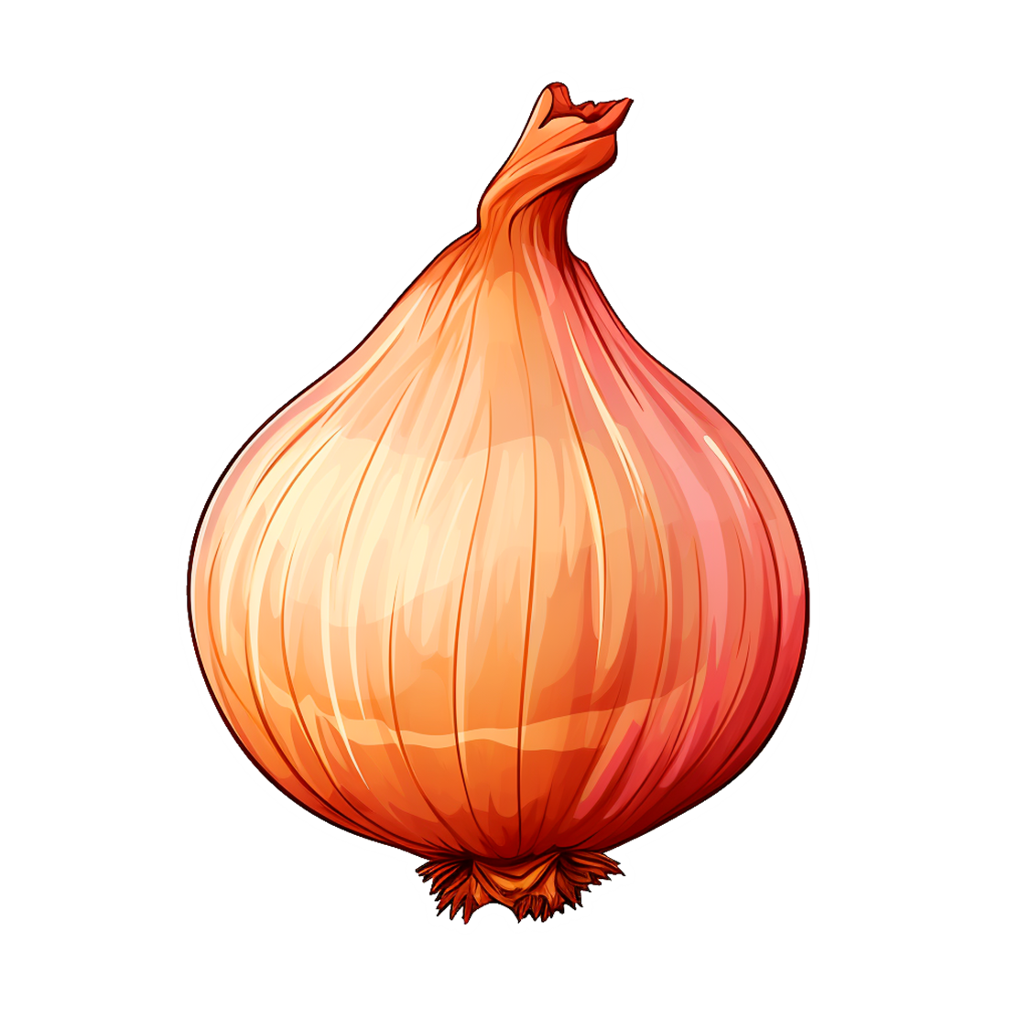





НА
НИ
КУ
БИ
КИ
ПА
НА
ЛИ
МА
БА
ЛИ
НА
БУ
ПУ
ЗА
ЛЯ
МА
ГА
ВА
ЦИ
ПА
ШЕ
НЯ
КИ

